Slide 1
老司机学Swoole之
基础进阶篇
快
帅
酷
刻意训练自己的技术套路
讲师：沈逸

Slide 2
练习:数据库连接池(4):取出连接时的判断(连接池满状态)

Slide 3
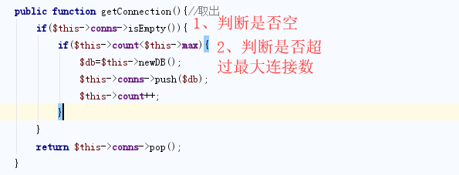
上节课我们实现到
DBPool
private $min; private $max; private $conns;
初始化
 |  |  |  |  | db5 | db4 | db3 | db2 | db1

Slide 4
欢迎加入我们的QQ群
程序员在囧途教育QQ群
606976586

